Slide 1
IL NUOVO PEI IN PROSPETTIVA BIO-PSICO-SOCIALE Guida alla compilazione
«I.C. BERNARDO DOVIZI»-BIBBIENA

Slide 2
MODELLO NAZIONALE
PER LA PRIMA VOLTA UN MODELLO NAZIONALE QUINDI UGUALE PER TUTTA ITALIA.
UN PEI STRABICO CON UN’ OTTICA DIVERGENTE: DA UN LATO IL QUI E ORA DEGLI APPRENDIMENTI QUINDI NELLE ATTIVITA’ ATTUALI DELLA CLASSE FREQUENTATA E DALL’ALTRO LO SGUARDO PIU’ LUNGO DEL PROGETTO DI VITA.

Slide 3
RIFERIMENTI NORMATIVI
DECRETO LEGISLATIVO N.66 DEL 2017 («DECRETO SULL’INCLUSIONE»)
DECRETO LEGISLATIVO N.96 DEL 2019
LINEE GUIDA/DECRETO INTERMINISTERIALE N. 182/2020, Gennaio 2020

Slide 4
VISIONE BIO-PSICO-SOCIALE

Slide 5
(sez. 1-quadro informativo)
BIO= PROBLEMATICHE CONNATURATE, DEFICIT, MENOMAZIONE, PROBLEMATICHE DI SALUTE
PSICO= STILE DI VITA, EDUCAZIONE RICEVUTA, AUTOSTIMA, MOTIVAZIONE AD APPRENDERE.
SOCIALE= FAMIGLIA, DOCENTI CURRICOLARI, DOCENTI DI SOSTEGNO, GRUPPO CLASSE, GRUPPO DEI PARI, VARI SERVIZI INTORNO ALL’ALUNNO/A, FARMACI E PRODOTTI TECNOLOGICI.

Slide 6
NELLA SFERA SOCIALE CI SONO I FATTORI AMBIENTALI CHE POSSONO ESSERE FACILITATORI O BARRIERE. (sez. 6 del PEI)
FACILITATORI= INSEGNANTE DI SOSTEGNO, ASSENZA DI PREGIUDIZI DA PARTE DEI COMPAGNI, FARMACI, DISPOSITIVI SPECIFICI, TECNOLOGIE.
BARRIERE= FAMIGLIA IPERPROTETTIVA, CONTESTO CLASSE SFAVOREVOLE, NON ACCETTAZIONE DELL’INSEGNANTE DI SOSTEGNO, ANSIA, POCA AUTOSTIMA, SCARSA MOTIVAZIONE, BLOCCO EMOTIVO.

Slide 7
PERFORMANCE E CAPACITA’
CAPACITA’=azione o compito che il soggetto è in grado di fare senza l’influenza da parte di fattori contestuali ambientali o personali.
PERFORMACE: azione, compito che il soggetto è in grado di fare con l’influenza da parte di fattori contestuali ambientali o personali.

Slide 10
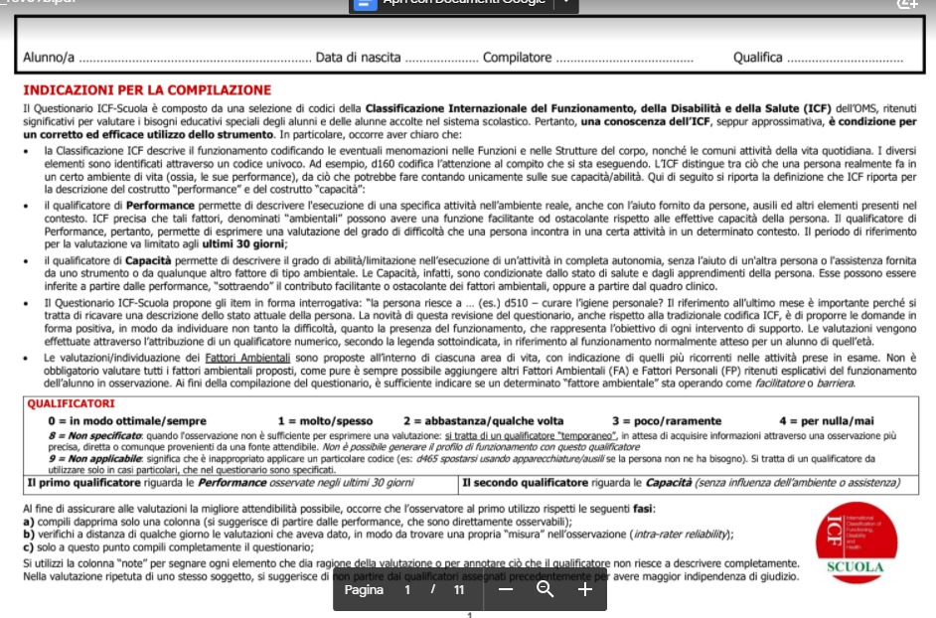

Slide 13
Chi e’ il DOCENTE INCLUSIVO? (sez.7 del PEI)
IL D.lgs.n. 66/2017 RIBADISCE CHE FORNIRE UN ACCOMODAMENTO RAGIONEVOLE IN FUNZIONE DEI BISOGNI DELL’ALUNNO/A NON E’ UN OPZIONE MA UN DIRITTO.
PER «ACCOMODAMENTO» SI INTENDE l’adeguamento a un grado accettabile di funzionalità ( didattica inclusiva e individualizzata con concrete attività orientate, visione ampia, sistemica, globale, pensare al progetto di vita, strategie, comunicazione, dimensione affettiva).

Slide 14
Variare font, utilizzare colori, semplificare il testo (immagini, cornici ingrandite con concetti essenziali quindi organizzatori e supporti grafici).
Supporto video-audio, canzone, disegno (materiali vari e flessibili PER STUDENTI PROATTIVI).
Esperienze pratiche, feedback continui.
Peer tutoring (la classe e il gruppo dei pari come risorsa inclusiva), cooperative learning, learning by doing per la PROSOCIALITA’.

Slide 15
PROFILO DI FUNZIONAMENTO
REDATTO DALLA ASL E IN COLLABORAZIONE CON I GENITORI (VIENE RICHIESTO L’AIUTO NELLA COMPILAZIONE ANCHE DA PARTE DELLA SCUOLA).
AGGIORNATO AD OGNI PASSAGGIO DI GRADO.
SU BASE ICF NELL’OTTICA BIO-PSICO-SOCIALE.
VI SONO DESCRITTE LE DIMENSIONI DI FUNZIONAMENTO (dimensione cognitiva, neuropsicologica e dell’apprendimento, dimensione della comunicazione e del linguaggio, dimensione della relazione e socializzazione e dimensione dell’autonomia e dell’orientamento).

Slide 16
Lettura del PDF I colori ci aiutano a capire nell’immediato dove sono presenti le criticità, cioè in quali domini. La lettura di questo grafico ci orienta quindi alla stesura del nostro PEI, perché andremo ad evidenziare e a lavorare sugli aspetti deficitari e problematici

Slide 17
La composizione del GLO (GRUPPO DI LAVORO OPERATIVO)
Sono membri di diritto:
- DS e/o referente per l’inclusione
-docente/i di sostegno
Docenti curricolari della classe frequentata dall’alunno/a
Famiglia o chi esercita la responsabilità genitoriale
Figure professionali interne o esterne alla scuola che interagiscono con la classe (assistenti sociali, specialisti, terapisti privati e non segnalati dalla famiglia).

Slide 18
E’ richiesto un atto formale (UN DECRETO) del DS per la convocazione del GLO.
I membri vengono convocati con una comunicazione diretta.
Per l’incontro all’inizio dell’ a.s. e per l’incontro della verifica finale ci deve essere la firma di tutti i membri mentre per la verifica intermedia è sufficiente il verbale dell’ incontro firmato solo dal verbalizzatore e da chi lo presiede.
Per il GLO non è previsto dalla legge il raggiungimento di un numero minimo di presenti.

Slide 19
Quali sono i compiti del GLO?
1. DEFINIRE IL PEI.
2. VERIFICARE IL PROCESSO DI INCLUSIONE.
3. QUANTIFICARE LE ORE DI SOSTEGNO NECESSARIE E ALTRE MISURE DI SUPPORTO PER L’ANNO SUCCESSIVO.

Slide 20
I modelli di PEI saranno resi disponibili in versione digitale per la compilazione in modalità telematica, con accesso tramite sistema SIDI da parte delle Istituzioni Scolastiche e dei componenti dei rispettivi GLO, i quali saranno registrati e abilitati ad accedere al sito con il rilascio di apposite credenziali.

Slide 21
ALLEGATO C E ALLEGATO C1 introduzione del DEBITO DI FUNZIONAMENTO
Destinati a rilevare i bisogni dell’alunno/a.
DA COMPILARE QUANDO VIENE COMPILATA LA VERIFICA FINALE DEL PEI.
ALLEGATO C= introduce il «debito di funzionamento» che consiste nel quantificare le ore di sostegno richieste per l’anno successivo.
ALLEGATO C1= per richiedere le risorse professionali per l’assistenza.

Slide 22
Bibliografia
COTTINI LUCIO (2017), Didattica speciale e inclusione scolastica, Carocci editore.
IANES D., CRAMEROTTI S., FOGAROLO F., (2021), Il nuovo PEI in prospettiva bio-psico-sociale ed ecologica, Erickson.
LASCIOLI A., Pasqualotto L. (2018), Il piano educativo individualizzato su base ICF, Carocci Faber.
LINEE GUIDA Gennaio 2020.

